Slide 1
2013 행태경제학 및 실험연구 학술대회
논문발표 1부: 행태경제학 Session – 논문 1
주택보유자의 손실회피 성향과 매도가격의 설정 : 손실은 어떻게 정의되는가?
김 준 형 (명지대학교 부동산학과)
2013년 11월 15일 14:00 ~ 15:30
단국대학교 죽전캠퍼스 국제관 505호

Slide 2
Contents
주택시장과 손실회피, 그리고 기준점
자료 및 분석틀
결과 및 해석
결론 및 시사점

Slide 3
주택시장과 손실회피, 그리고 기준점

Slide 4
주택시장과 손실회피, 그리고 기준점
주택시장에서의 손실회피
주택을 소유한 가구가 그 주택의 가격이 하락할 경우 그에 따른 손실을 피하기 위해 희망매도가격을 일반 시장가격보다 높게 책정
그로 인해 주택의 매각이 지연, 다른 소유자들보다 시장에 더 오랜 기간 대기
일반경제학에서는 매몰비용에 불과한 과거의 구입가격이 주택소유자의 심리라는 경로로 현재의 주택가격에 직접 영향을 미칠 수 있다는 주장
주택가격과 주택거래량 사이의 양의 상관관계를 뒷받침하는 논리로 널리 언급
실제 손실회피 성향이 주택시장 내, 그리고 주택소유자의 의사결정과정 속에서 존재하고 있음을 밝힌 국내외 연구들이 2000년 이후부터 본격적으로 전개
Genesove and Mayer(2001), Engelhardt(2003), Anenberg(2011), Leung and Tsang(2011), 정홍일 외(2012)

Slide 5
주택시장과 손실회피, 그리고 기준점
주택시장 손실회피의 기준점은 무엇인가?
손실회피 연구에서 가장 널리 사용되는 기준점은 ‘최초구입가격’
Kahneman(1992), Odean(1998), Koszegi & Rabin(2006), Abdellaoui et al.(2007), …
현상유지(status quo)의 관점
최초구입가격과 현재 가격과의 비교가 돈을 잃을지 얻을지 판단하게 하는 가장 자연스러운 벤치마크
최초 경험에 대한 평가는 이후 선호의 형성 과정에 있어 중요한 역할을 함 (Hoeffler et al., 2006)
주택시장의 손실회피 연구들도 대부분 최초구입가격을 기준점으로 설정
Genesove and Mayer(2001), Engelhardt(2003), Anenberg(2011), Leung and Tsang(2011)
“최초구입가격이 매도자에게 가장 자연스로운 중심점” (Genesove and Mayer, 2001)
구입가격과 근사한 가격대에서 상당히 많은 비중의 거래가 집중되어 있음 (Einio et al., 2008)

Slide 6
주택시장과 손실회피, 그리고 기준점
최초구입가격이 손실회피의 유일한 기준점인가?
인간의 적응 성향을 고려할 때, 기준점은 고정되어 있지 않고 반복하여 재평가되기 마련
하나의 기준점이 아니라 여러 개의 기준점이 사용될 가능성 (Kahneman, 1992)
미래에 대한 전망이나 기대, 목표에 의해 새로운 기준점이 생성될 수 있음
급여인상을 기대한 사람과 기대하지 않은 사람이 새로운 급여에 대해 갖는 다른 만족도
위험한 의사결정에 있어 개인은 현상유지의 기준점뿐만 아니라 최소요건이나 목표 등의 기준점을 동시에 사용 (Koop and Johnson, 2010)
“최초구입가격이 기준점으로 사용되는 경우는 가구가 보유한 주택을 이 가격 수준으로 팔려는 현상유지형 기대를 할 때이며, 만약 다른 기대를 하게 된다면 그에 대응되는 다른 기준점이 얼마든지 사용될 수 있음” (김준형 외, 2011)
경기침체기에 주택을 구입한 개인은 비교적 호전된 시기에 주택을 판매할 때 그 주택의 가치를 과소평가하는 반면, 경기호황기에 주택을 구입한 개인은 비교적 침체된 시기에 주택을 판매할 때 그주택의 가치를 과대평가하는 경향 (Benitez-Silva et al., 2009)

Slide 7
주택시장과 손실회피, 그리고 기준점
대안적 기준점의 가능성: 최근 시장에서의 거래가격 (최근가격)
시간이 지나면서 기준점이 갱신된다면 가장 최근의 거래가격이 기준점이 될 가능성이 높음
적응적 기대(adaptive expectation) 가설: 최근의 가격 추세가 향후 가격 전망에 더 큰 영향을 발휘
수량적 정착점(quantitative anchors) 이론: 가장 최근에 기억된 가격이 정착점으로 사용
‘최근 효과(Recency Effect)’ (Miller and Campbell, 1959)
일련의 결과들 중 가장 최근의 결과가 기억 및 인지에 가장 큰 영향을 미침
소비자가 관찰한 가장 최근의 가격이 그들이 설정하는 내적 기준가격에 가장 강력한 결정요인으로 작동하며, 과거로 갈수록 그 영향력은 급격히 감소 (Mazumdar et al., 2005)
최근 가격을 대안적 기준점으로 작동시킬 주택의 특성
보유기간이 다른 상품에 비해 장기
자산가치의 변화가 소비에 즉각적으로 반영되고 있는 자산효과의 존재

Slide 8
주택시장과 손실회피, 그리고 기준점
대안적 기준점의 가능성: 보유기간 동안의 최고 가격 (최고가격)
정점과 종점 평가(Peak and End Evaluation) 법칙
소음에 노출된 경험에 대한 전반적인 평가에 있어 가장 힘들었던 경험과 가장 최근의 경험이 전체 분산 중 94%를 설명 (Varey & Kahneman, 1992)
영화상영시간보다 영화의 가장 혐오스러운 장면과 가장 최근의 장면이 영화에 대한 평가를 결정 (Fredrickson & Kahneman, 1993)
결장경 검사의 불편함을 결정하는 것은 가장 최악의 순간과 가장 최종의 순간 (Redelmeier & Kahneman, 1996)
최고가격을 대안적 기준점으로 작동시킬 주택의 특성
시간이 지날수록 일반 상품은 가격이 하락하나 주택은 가격이 빈번히 상승함
이는 주택보유자들이 손실을 산정함에 있어 보유기간 동안 주택가격의 역사적 정점(historic peak)을 기준점으로 사용할 가능성이 높음을 시사

Slide 9
주택시장과 손실회피, 그리고 기준점
주택시장 손실회피의 기준점: 실증연구
김준형 외(2011)는 한국노동패널조사자료(KLIPS)를 활용, 손실의 기준점이 반드시 최초구입가격으로 고정되어 있지 않음을 밝힘
오히려 최근 가격 변수만이 통계적으로 유의하게 자가가구의 주거이동에 영향을 미침
Paraschiv & Cehnavaz(2011), 400명을 대상으로 가상 상황에 대한 반응을 조사한 결과, 동일한 가격으로 구입하였으나 중간에 시장가치가 상승 혹은 하락한 경우 희망매도가격이 최초구입가격과 달라짐을 발견
주택가격이 하락한 경우에 비해 주택가격이 상승한 경우 약 2배 더 높은 수준으로 기준점이 변동
최근 매우 높은 수준의 주택가격을 경험한 경우 희망매도가격이 보다 높아지며, 반대로 최근에 매우 낮은 수준의 주택가격을 경험하였다면 희망매도가격 역시 하락
주택시장에서의 손실회피는 반드시 최초구입가격을 기준점으로 작동하지 않을 가능성

Slide 10
주택시장과 손실회피, 그리고 기준점
기존 연구의 한계: 자료의 문제
김준형 외(2011)가 사용한 KLIPS는 주택거래를 다룬 자료가 아님
매년 특정 시점에 반복 진행되는 패널조사이기에 가격에 대한 자료는 거래시점이 아니라 이 조사시점을 기준으로 파악될 수밖에 없음 → 활용된 주택가격 자료의 오차 가능성
매년 이주한 가구의 경우 최근의 주택가격을 기준점으로 사용할 수 없으므로, KLIPS 최초 조사시점 이전에 주택을 구입한 가구는 최초구입가격을 추출할 수 없으므로 표본에서 제외 → 표본선택의 편의 가능성
Paraschiv & Chenavaz(2011)의 가상 상황 가정에 따른 한계
응답자의 평균 연령은 30세에 불과하며 주택을 보유한 경험이 있는 가구의 비중은 3분의 1에 불과 → 주택시장내 손실회피의 기준점 작동의 기제를 대변할 수 있는가?
현실에서 희망매도가격 설정에 영향을 줄 수 있는 소득, 자산, 보유기간, 거주경험 등 다양한 요인을 고려하지 못하는 한계

Slide 11
주택시장과 손실회피, 그리고 기준점
주택시장 손실회피의 기준점은 무엇인가?
김준형 외(2011)는 한국노동패널조사자료를 활용, 손실의 기준점이 반드시 최초구입가격으로 고정되어 있지 않음을 밝힘
오히려 최근 가격 변수만이 통계적으로 유의하게 자가가구의 주거이동에 영향을 미침
Paraschiv & Cehnavaz(2011), 400명을 대상으로 가상 상황에 대한 반응을 조사한 결과, 동일한 가격으로 구입하였으나 중간에 시장가치가 상승 혹은 하락한 경우 희망매도가격이 최초구입가격과 달라짐을 발견
주택가격이 하락한 경우에 비해 주택가격이 상승한 경우 약 2배 더 높은 수준으로 기준점이 변동
최근 매우 높은 수준의 주택가격을 경험한 경우 희망매도가격이 보다 높아지며, 반대로 최근에 매우 낮은 수준의 주택가격을 경험하였다면 희망매도가격 역시 하락
주택시장에서의 손실회피는 반드시 최초구입가격을 기준점으로 작동하지 않을 가능성

Slide 12
주택시장과 손실회피, 그리고 기준점
새로운 연구의 필요성
서울의 주택시장 내에서 실제 주택을 보유하고 있으면서 이를 매각하려는 가구들을 대상, 이들의 손실회피 성향에 있어서 어떠한 기준점이 갖고 있는지 직접 파악함으로써 손실회피의 기준점에 관한 기존 연구의 한계를 극복
실제 주택소유자들은 기존 연구의 언급대로 최초구입가격을 기준으로 손실을 산정하는가?혹은 대안적인 기준점을 활용하는가?
손실회피의 기준점 위치는 손실회피가 주택시장에 미치는 영향을 전혀 다르게 만들 수 있음

Slide 13
자료 및 분석틀

Slide 14
자료 및 분석틀
표본 설정
모집단: 서울에 본인 또는 배우자 명의로 주택을 보유하고 있으면서 이를 매각하려는 자
김준형 외(2011)와 달리 주택거래 그 자체에 초점을 맞춤
Paraschiv & Chenavaz(2011)와 달리 주택거래와 무관한 응답자를 분석대상에서 제외
조사진행: 한국리서치
조사기간: 2011년 5월
부동산중개업소를 통해 조사원이 주택을 매각하려는 가구를 직접 표집
가구주 연령이 40대 이상인 가구가 충분한 비중을 차지
서울의 각 권역별로 응답자가 고르게 분포

Slide 15
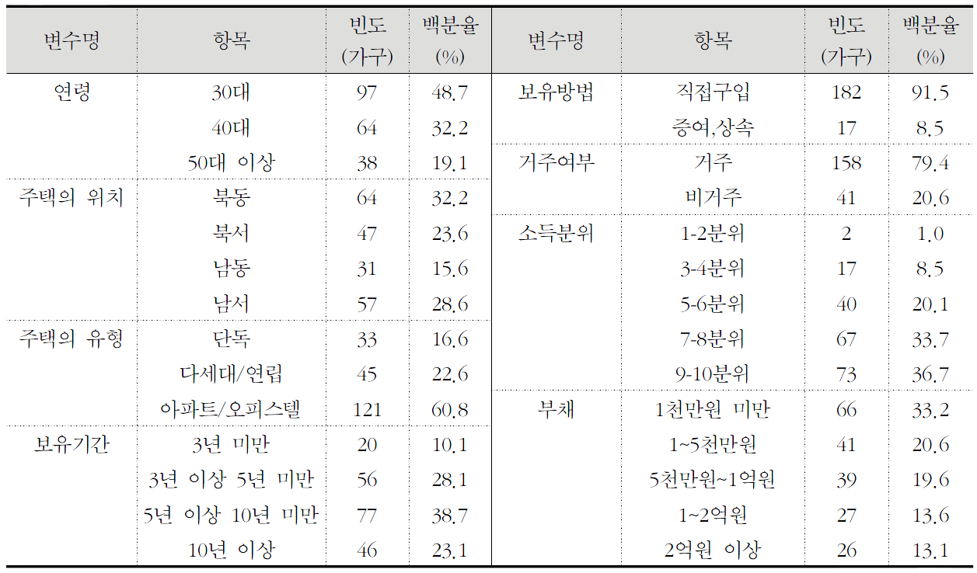
자료 및 분석틀
기초통계

Slide 16
자료 및 분석틀
분석틀
손실 산정의 기준점에 대한 주관적 응답
현재 설정된 매도가격을 먼저 질의
이 가격에서 주택이 팔리지 않을 경우 손실을 보지 않기 위해 낮출 수 있는 매도가격을 다시 질의
이 응답 직후 과연 손실을 판단하는 기준으로 무엇을 사용하였는지 질의
최초구입가격 / 최고가격 / 최근가격
손실 산정에서 활용된 기준점을 직접 파악
희망매도가격(P_{e})과 현재 시세(P_{o})의 비율 분석
최초구입가격(P₁)에 비해 현재 시세가 낮아진 주택에 대해 희망매도가격을 현재 시세보다 높게 설정하였다면, 손실회피가 최초구입가격을 기준점으로 형성되는 것으로 볼 수 있음
최초구입가격과 현재 시세간 비교를 위해 물가상승률 고려 필요
현재 시세 대비 최고가격(P₂)의 비율과 현재 시세 대비 희망매도가격의 비율간 관계 분석
현재 시세 대비 최고가격 비율이 높을수록 현재 시세 대비 희망매도가격의 비율이 높다면, 최고가격 역시 주택보유가구의 손실회피 기준으로 기능함을 의미
물가상승률에 대한 고려 필요

Slide 17
자료 및 분석틀
분석틀
최근 가격의 영향
손실회피 자체를 현재 시세 대비 희망매도가격으로 측정하면서 최근 가격을 변수로 사용 → 다른 형태로 고려 필요
현재 주택가격이 증가(혹은 감소)하고 있을 때 주택의 가격을 더 높게(혹은 낮게) 책정하는가?
향후 주택 시세에 대한 전망도 동일한 형태로 검토
다중회귀모형의 추정을 통한 기준점 영향의 종합
모형의 독립변수로 최초구입가격 대비 현재 시세, 최고가격 대비 현재 시세, 그리고 최근 가격의 동향에 대한 변수를 투입, 어떤 것이 희망매도가격 설정에서 가장 큰 영향을 미치는지 파악
손실회피의 성향은 최초구입가격이 현재 시세보다 높을 때 발생하므로 최초구입가격이 현재 시세보다 낮을 때는 0의 값을 갖도록 독립변수를 정의
최고가격은 그 정의에 따라 반드시 P₂ ≥ P₀ 조건을 충족하므로 최고가격이 손실회피에 미치는 영향(L₂)도 다음과 같이 정의

Slide 18
자료 및 분석틀
분석틀
손실회피 성향 이외 가구가 지닌 다양한 특성으로 인해 현재 시세 대비 희망매도가격 수준이 영향을 받을 가능성
통제변수
현재 거주여부
주택보유기간
소득
부채
타 주택 보유여부
주택유형
주택의 위치 등

Slide 19
결과 및 해석

Slide 20
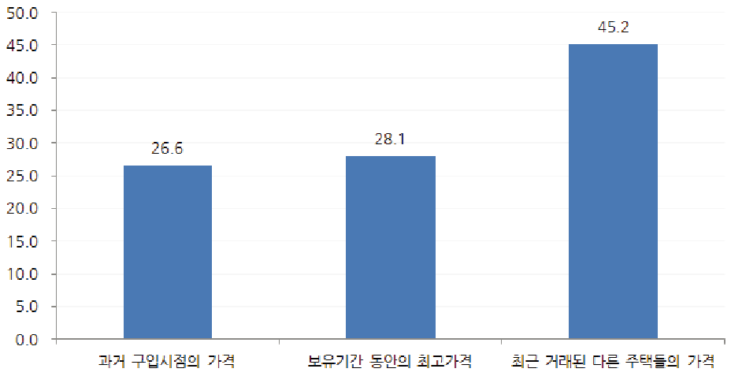
결과 및 해석
손실산정의 기준점: 직접 답변
응답자들의 45%는 최근 거래된 다른 주택들의 가격보다 낮게 판매될 때 손실이 발생
보유기간 동안 최고가격보다 낮게 판매될 때 손실이 발생한다는 비중: 28.1%
최초구입가격을 기준으로 손실 여부를 판단하고 있는 가구의 비중은 26.6% 수준
즉 응답자의 4분의 3은 주택보유기간 동안 기준점을 최초구입가격으로 고정시키지 않은 채 최고가격이나 최근가격 등 다른 기준점으로 대체

Slide 21
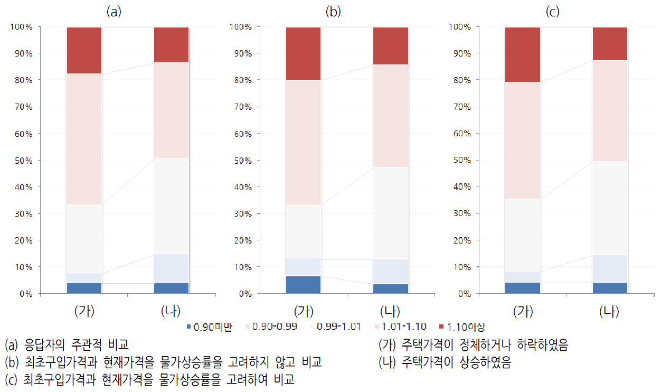
결과 및 해석
최초구입가격의 영향
최초구입가격과 현재 주택가격간의 비교를 기초로 한 응답자의 구분
각 집단별 현재 시세 대비 희망매도가격의 비율 비교
주택가격 하락 및 정체를 경험한 가구들 중에서 현재 시세보다 더 높은 가격으로 매도하려는 경향

Slide 22
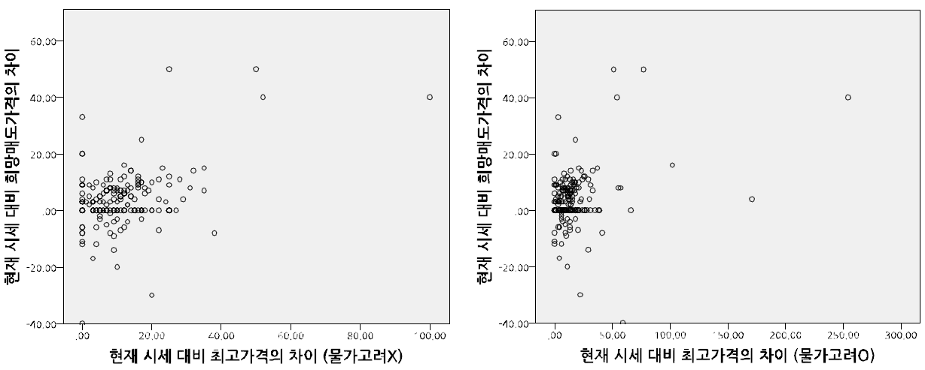
결과 및 해석
최고가격의 영향
현재 시세 대비 최고가격의 %차이와 현재 시세 대비 희망매도가격의 %차이간 상관계수
통계적으로 유의한 양의 상관관계 발견
최고가격에 비해 현재 시세가 많이 덜어진 가구일수록 상대적으로 현재 시세 대비 희망매도가격을 높게 설정하려는 경향 존재

Slide 23
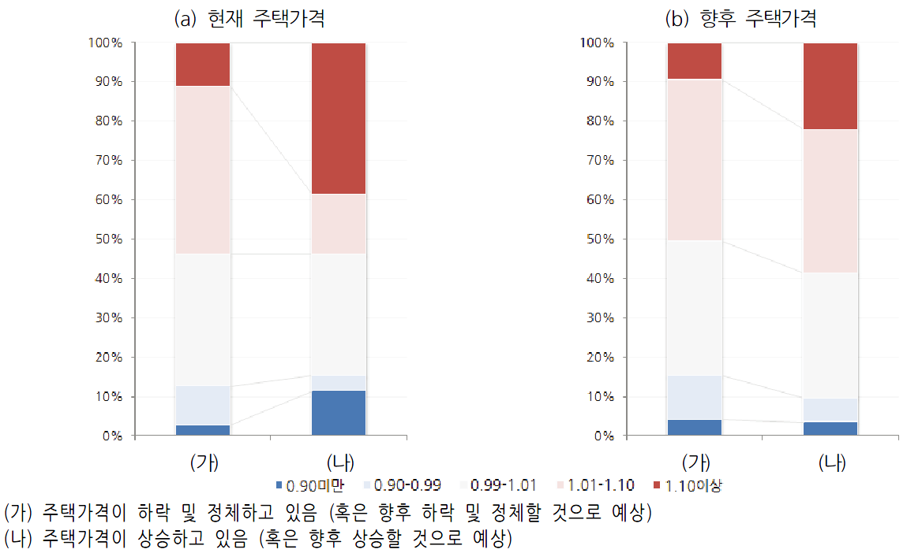
결과 및 해석
최근가격 혹은 향후 전망의 영향
주택가격의 증가를 예측하는 집단과 정체/감소를 예측하는 집단간 구분
현재 혹은 향후 주택가격의 상승을 예측하는 가구들이 상대적으로 현재 시세 대비 희망매도가격의 수준을 높게 설정
2.61% vs. 5.14%

Slide 24
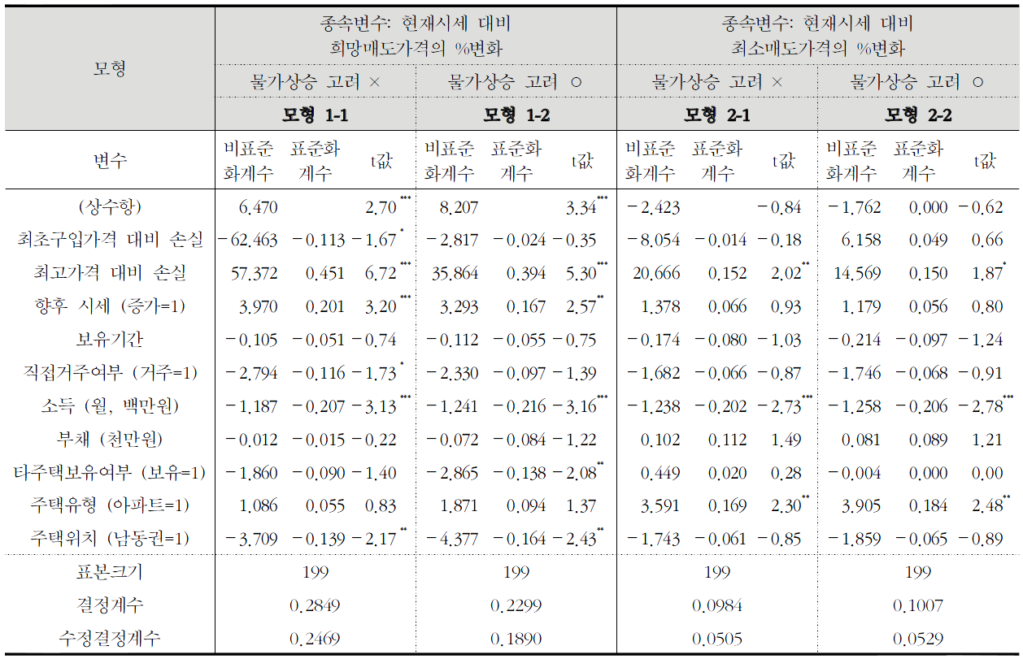
결과 및 해석
다중회귀모형

Slide 25
결과 및 해석
다중회귀모형
최고가격 대비 손실 변수의 영향력이 두드러짐
보유기간 동안의 최고가격을 기준으로 산정된 손실을 가장 중요하게 고려
이 손실이 크면 클수록 이를 만회하기 위해 현재 시세보다 매도가격을 높게 설정
향후 주택가격에 대한 전망 역시 희망매도가격 설정에 유의한 영향을 미침
향후 주택가격이 증가할 것으로 전망한다면, 현재 시세 대비 희망매도가격을 높게 설정
최초구입가격 기준 손실의 영향은 제한적
물가상승을 고려하지 않은 경우에만 매도가격 설정에 유의한 영향을 미치나, 그 부호는 예상과 반대
희망매도가격 대신 판매가능한 최소가격을 사용할 경우 모형의 설명력이 급감
다만 최고가격을 기준으로 한 손실은 계속 통계적으로 유의한 양의 영향력을 보임
최고가격 대비 발생한 손실은 희망매도가격뿐만 아니라 최소매도가격을 결정할 때에도 시중가격보다 더 높은 가격을 설정하는데 기여할 수 있음

Slide 26
결론 및 시사점

Slide 27
결론 및 시사점
최초구입가격이 손실회피의 기준점으로 사용되고 있다고 보기 어려움
주관적 응답에서도 최초구입가격은 가장 낮은 비율을 보임
현재 시세 대비 희망매도가격의 비율을 종속변수로 한 다중회귀모형에서도 최초구입가격 기준 손실은 통계적으로 유의한 영향을 미치지 못함
주택보유에 따른 손실은 최초구입가격이 아니라 변화된 주택자산의 심적 회계(mental account)를 기준으로 갱신된다고 보는 것이 적합
최근가격 및 최고가격의 역할 재조명
최근가격은 손실 산정의 기준점에 대한 응답자의 주관적 응답에서 과반에 가까운 비율 차지
최고가격은 현재 시세 대비 희망매도가격이나 최소매도가격을 종속변수로 한 모형에서 통계적으로 가장 유의하고 큰 영향력을 보임

Slide 28
결론 및 시사점
새로운 기준점이 갖는 시사점
최초구입가격이 손실의 기준점이 된다면 주택가격이 하락하더라도, 혹은 주택가격이 정점에서 하락하더라도 손실회피의 경향은 나타나지 않을 수 있음
그러나 최고가격 및 최근가격이 손실의 기준점이 된다면 주택가격이 하락한다면, 그리고 정점에서 하락한다면 무조건 손실회피가 나타남
설령 현재 주택시세가 최초구입가격보다 높다고 하더라도…
주택가격이 감소할 경우 희망매도가격을 현재 시세보다 높게 설정하는 가구의 비율이 훨씬 높을 수 있으며, 그에 따라 시장에서의 거래가 훨씬 지연될 수 있음을 시사

Slide 29
결론 및 시사점
연구의 한계 및 보완방향
최초구입가격을 기준으로 손실을 경험할 것으로 예상하는 응답자의 비중이 24%에 불과
최초구입가격보다 현재 시세가 낮은 주택보유가구들을 충분히 포함하게끔 층화추출된 표본 필요
손실회피의 다양한 메커니즘 파악
분석 대상지역의 확장
분석대상 가구주의 연령대 증가
국토교통부의 부동산실거래가자료 활용 필요성
실거래 관련 공시정보의 확대
거래물건, 거래자의 일부 속성을 포함시키게끔 확장

Slide 30
감사합니다

